Slide 1
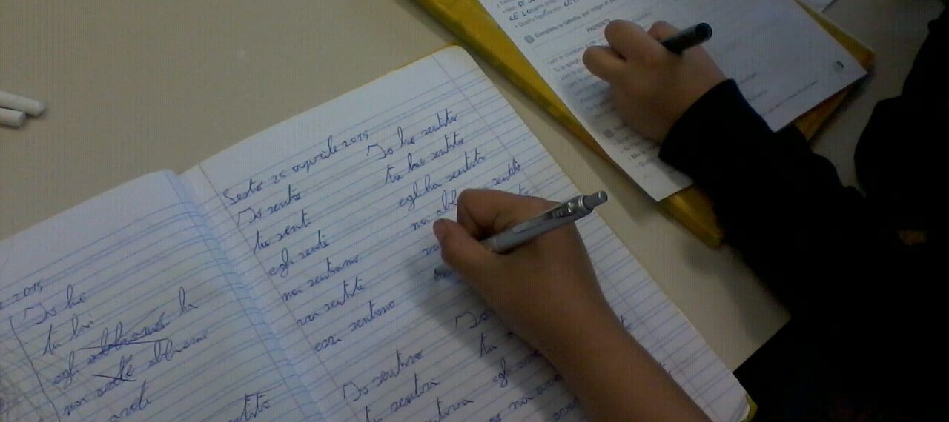
I Care – scuola e territorio insieme per la formazione
Interventi di alfabetizzazione e mediazione linguistica e culturale nelle scuole del Comune di Sesto Fiorentino
Fondazione Migrantes, 25 giugno 2015

Slide 2
TERZA ANNUALITà
“I CARE! TERRITORIO E SCUOLA, INSIEME PER LA FORMAZIONE”
È un progetto rivolto
agli studenti
delle scuole primarie e secondarie di primo e secondo grado
del Comune di Sesto Fiorentino
e ai loro docenti.

Slide 3
LINEE DI PASTORALE MIGRATORIA – 26/06/2015
AZIONI REALIZZATE NELL'AMBITO DEL PROGETTO
CORSI DI ITALIANO L2
Rivolti a studenti della scuola primaria e secondaria di primo e secondo grado, articolati su due livelli: alfabetizzazione e potenziamento
CORSI DI RECUPERO DI MATEMATICA
Rivolti a studenti della secondaria di primo e secondo grado
CORSI DI AGGIORNAMENTO PER DOCENTI
Rivolti a docenti della scuola primaria e secondaria di primo e secondo grado, incentrati sulla glottodidattica e la facilitazione linguistica
MEDIAZIONE LINGUISTICA E CULTURALE
Interventi realizzati per supportare famiglie con bambini iscritti nelle scuole del Comune di Sesto FIorentino

Slide 4
LINEE DI PASTORALE MIGRATORIA – 26/06/2015
DISTRIBUZIONE DEGLI ALUNNI PER ORDINE DI SCUOLA
CORSI DI ITALIANO L2
Grazie al Progetto si sono potuti attivare quest’anno 21 gruppi di studio della lingua italiana L2 (alfabetizzazione e potenziamento): Di questi, quelli attivati nelle scuole secondarie di primo grado sono 11 e tutti risultano inserirsi in continuità con le attività progettuali dell’anno precedente.
Le scuole hanno molto apprezzato la possibilità di far proseguire agli studenti un percorso che risultasse così organico ed articolato su un periodo di tempo prolungato. Per gli alunni i percorsi sono quindi risultati più efficaci, e la perdita di competenze derivante dall’interruzione delle attività praticamente nulla.
Un gruppo di bambini della scuola primaria

Slide 5
LINEE DI PASTORALE MIGRATORIA – 26/06/2015
DISTRIBUZIONE DEGLI ALUNNI PER CLASSE (Sc. secondaria)
CORSI DI MATEMATICA
Le competenze logiche e cognitive che si sviluppano grazie all'apprendimento della matematica sono ritenute fondamentali per la costruzione del sapere degli studenti; per questo sia per gli alunni stranieri che per quelli italiani il “corso integrativo” di matematica ha mirato ad un recupero dei contenuti didattici svolti ed a colmare le lacune individuate.
L'attenzione è stata data maggiormente alla comprensione di alcuni concetti fondamentali della matematica, quali confronto tra numeri, multiplo e sottomultiplo, numeri razionali e frazioni, significato di potenza, significato di equazione, per quanta riguarda la parte di aritmetica e algebra, lunghezza, estensione, volume, enti primitivi, figure piane regolari, solidi di rotazione, similitudini, per ciò che concerne la parte di geometria.
Un gruppo dei ragazzi dei corsi di matematica

Slide 6
LINEE DI PASTORALE MIGRATORIA – 26/06/2015
DISTRIBUZIONE DEI DOCENTI PER ORDINE DI SCUOLA
CORSI PER I DOCENTI
I corsi hanno avuto come obiettivo quello di fornire ai docenti coinvolti strumenti utili ed efficaci per una “facilitazione e semplificazione linguistica” dei testi, necessaria per lavorare all'interno di classi ad abilità differenziata, oltre che all'interno di classi multietniche in cui la conoscenza della lingua italiana non è omogenea.
Inoltre si è cercato di fornire ai docenti strumenti nuovi volti ad una fruizione più efficace dei contenuti didattici e propedeutici ad un maggiore coinvolgimento del gruppo classe nel processo di apprendimento.
Formazione

Slide 7
LINEE DI PASTORALE MIGRATORIA – 26/06/2015
DISTRIBUZIONE DEGLI INTERVENTI PER LINGUA PARLATA
MEDIAZIONE CULTURALE
Le attività inerenti la mediazione linguistica e culturale si sono rivelate essenziali per orientare le famiglie ad un corretto rapporto con l’Istituzione scolastica (colloqui con i docenti, comprensione del funzionamento della Scuola italiana, fiducia nelle istituzioni pubbliche, sostegno per l’integrazione dell’allievo nella propria classe di appartenenza, comunicazioni scritte in lingua rivolte alla famiglia).
Le attività sono state realizzate da un gruppo di mediatrici di vari Paesi, esperte nel settore, coordinate da una collaboratrice del Centro.
Un momento del convegno di marzo 2015

Slide 8
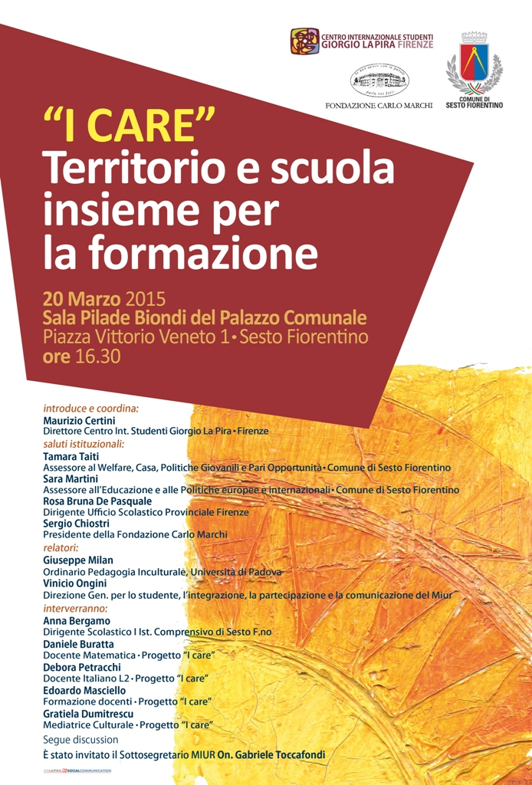
LINEE DI PASTORALE MIGRATORIA – 26/06/2015
IN UN ANNO
200 interventi di mediazione
900 ore di lezione svolte
150 studenti coinvolti
30 docenti formati

